Slide 1







Slide 2



Hoạt động 1: Thực hành phòng tránh bệnh liên quan đến dinh dưỡng.

Slide 3
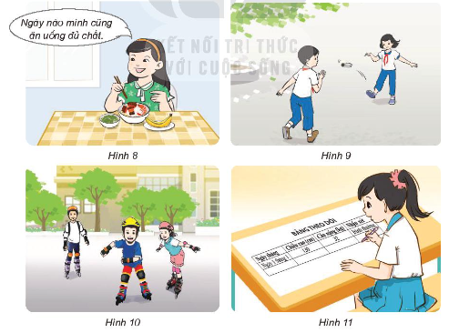
Cho biết việc làm trong các hình dưới đây giúp phòng tránh được những bệnh gì? Giải thích vì sao?

Slide 4

Ăn đủ chất dinh dưỡng giúp phòng bệnh suy dinh dưỡng thấp còi hoặc thiếu máu thiếu sắt...

Slide 5
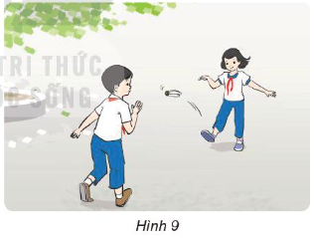
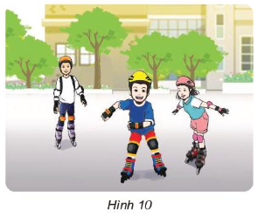
Vận động cơ thể giúp phòng bệnh béo phì...

Slide 6
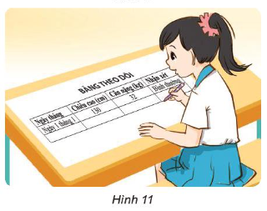
Bạn theo dõi chiều cao, cân nặng thường xuyên giúp ngăn ngừa bệnh béo phì, suy dinh dưỡng thấp còi...

Slide 7
Hoạt động 2: Xây dựng bữa ăn hợp lí

Slide 8



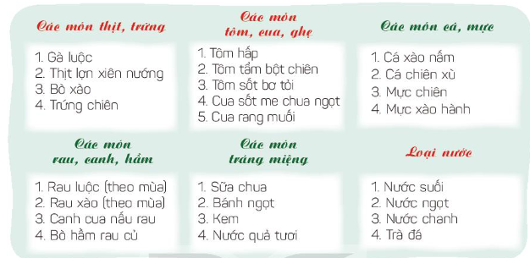
Dựa vào bảng “thực đơn” gợi ý, hãy xây dựng một số bữa ăn có lợi cho sức khoẻ, phòng tránh một trong các bệnh: suy dinh dưỡng thấp còi, thiếu máu thiếu sắt, thừa cân béo phì.

Slide 9



Ví dụ
Thiếu máu, thiếu sắt
Bữa 1: Cơm, rau xào, thịt gà luộc, trứng chiên, nước chanh.
Bữa 2: Cơm, bò hầm rau củ, cua sốt me và nước quả tươi.

Slide 10


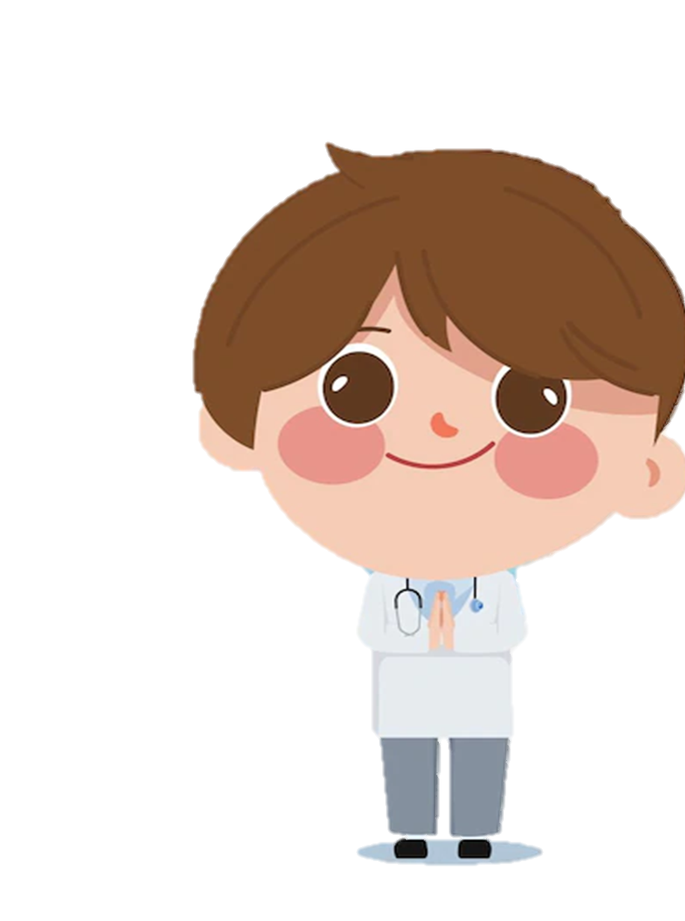
2. Thực hiện một số việc để phòng tránh bệnh liên quan đến dinh dưỡng và chia sẻ với bạn.

Slide 11
Để phòng tránh bệnh liên quan đến dinh dưỡng cần:
Ăn đủ bữa và đủ các nhóm chất dinh dưỡng.
Vận động cơ thể ít nhất 60 phút mỗi ngày.
Theo dõi chiều cao và cân nặng cơ thể thường xuyên.
Gặp bác sĩ để kiểm tra sức khoẻ nếu cơ thể có dấu hiệu tăng cân hoặc giảm cân quá mức, mệt mỏi,...

Slide 12



